Slide 1
МАРКЕТИНГ ТА БРЕНДИНГ ТЕРИТОРІЙ

Slide 2
Хто викладач курсу?
Доктор економічних наук, професор кафедри маркетингу та логістики
Ніфатова Олена Михайлівна
Детальніше про викладача тут:
https://eim.snau.edu.ua/kafedri/marketingu-ta-logistiki/sklad-kafedri/nifatova-olena-mixajlivka/

Slide 3
МЕТА ВИВЧЕННЯ ДИСЦИПЛІНИ:
формування у здобувачів освітньо-наукового рівня (доктор філософії) системних теоретичних знань і практичних навичок щодо використання маркетингового підходу в системі управління соціально-економічним розвитком територій та особливостей їх брендингу
ЗАВДАННЯ ДИСЦИПЛІНИ:
набуття теоретичних знань у процесі дослідження сутності та специфіки муніципального маркетингу, маркетингових завдань та виконання відповідних функцій брендингу територій; виховання здатності до творчого пошуку навиків і резервів удосконалення територіального маркетингу та формування стратегій брендингу територій.

Slide 4
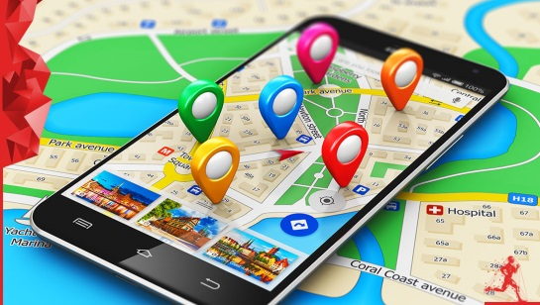
Вивчивши курс, ви отримаєте відповіді на такі питання як:
Яка роль он-лайн мап в просуванні бренду?
Як формуються маркетингові стратегії управління розвитком територій?
Що таке брендбук?
З чого складається маркетинг-мікс територій?
Що таке конкурентні переваги територіальної одиниці?

Slide 5
Зміст дисципліни:
ТЕМА 1. Суть і значення маркетингу у соціально-економічному розвитку територій.
ТЕМА 2. Характеристика та комплекс інструментів маркетингу територій.
ТЕМА 3. Сегментація ринку, позиціонування й диференціація територій.
ТЕМА 4. Організація та управління територіальним маркетингом.
ТЕМА 5. Маркетинг країни, регіонів, міст та туристичних територій.
ТЕМА 6. Брендинг територій: цілі, завдання, підходи до формування.
ТЕМА 7. Стратегії сучасного брендингу територій.

